Slide 1
微机原理与接口技术
第六章 输入输出接口与中断

Slide 2
本章内容
6.1 输入输出接口
6.2 中断技术
  6.2.1 中断技术的基本概念
  6.2.2 8086中断系统
6.3 可编程中断控制器8259A

Slide 3
6.2.1中断的基本概念-中断和中断源
中断：当CPU检测到中断请求时，CPU停止执行当前程序，转去处理相应的事件，完成处理后再返回原程序停止的地方继续运行，该程序控制方式称为中断方式；
中断源：能发出中断申请的事件称为中断源，处理器内中断源引发的中断称为内中断，处理器外引发的中断称为外中断：
外部中断：
  一般的I/O设备，如键盘、打印机等；
  主板故障，如内存出错、电源掉电等；
  数据通道（DMA），如磁盘等；
  实时时钟，如定时器等；
内部中断：
  CPU内部除法出错、运算结果溢出等；
  软件中断，如断点中断、INT n等
Notes:
×

Slide 4
6.2.1中断的基本概念 - 中断过程
中断请求：内部或外部有特定事件发生，向CPU发出中断请求；
中断源识别：从多个中断源中判别哪个提出了请求，有软件查询和中断矢量法；
中断响应：CPU对内部中断，及满足条件的外部中断请求进行响应；
断点保护：对中断服务前，保护断点处的IP、CS等；
现场保护：保护相应寄存器的内容；
中断服务：执行相应的中断服务程序；
现场恢复：将相应寄存器内容恢复；
中断返回：恢复IP、CS等，返回原来被中断的程序继续执行
Notes:
×

Slide 5

6.2.1中断的基本概念 --- 中断优先级和嵌套
中断逻辑控制需要解决两个问题：
  多个中断源同时申请时，中断系统能判别中断的优先权；
  低优先级的中断能被更高级的中断源所再次中断(中断嵌套)；
优先级的判断方式
  软件查询方式
  简单硬件方式
  专用控制芯片
中断嵌套示意
Notes:
×

Slide 6
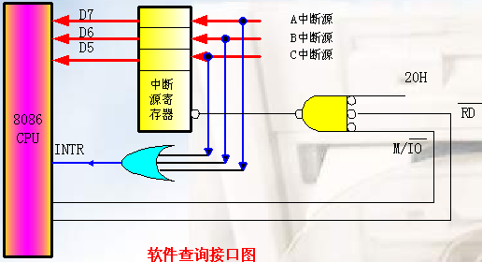
6.2.1中断优先级的判断-软件查询方式
软件查询方式：采用软件查询方式判优时，中断优先级由查询顺序决定，先查询的中断源具有高的优先级。

Slide 7
中断入口
查询程序流程图
保护现场，读中断位状态
Y
是A设备？
设备A的中断服务程序
N
Y
是B设备？
设备B的中断服务程序
N
Y
是C设备？
设备C的中断服务程序
N
错误出口
恢复现场、中断返回

Slide 8
6.2.1 中断优先级的判断-软件查询方式
优点：电路简单。软件查询的顺序就是中断优先权的顺序，不需要专门的优先权排队电路，可以直接修改软件查询顺序来修改中断优先权，不必更改硬件。
缺点：当中断源个数较多时，由逐位检测查询到转入相应的中断服务程序所耗费的时间较长，中断响应速度慢，服务效率低。

Slide 9
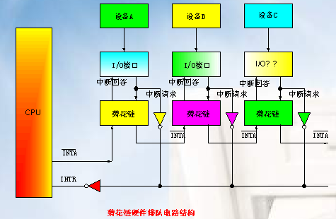
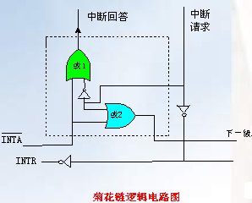
6.2.1中断优先级的判断-简单硬件方式
硬件优先权排队电路：又称菊花链式优先权排队电路。它是利用外设连接在排队电路的物理位置来决定其中断优先权的，排在最前面的优先权最高，排在最后面的优先权最低。

Slide 10
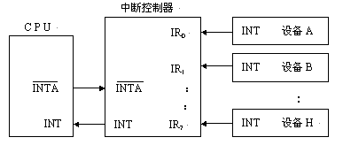
6.2.1中断优先级的判断-专用控制芯片
采用可编程的中断控制器芯片，如Intel8259A。

Slide 11
本节内容
6.2.1中断技术基本概念
6.2.2 8086中断系统
  中断源
  中断向量表
  中断响应和处理过程
  中断处理程序的编制

Slide 12
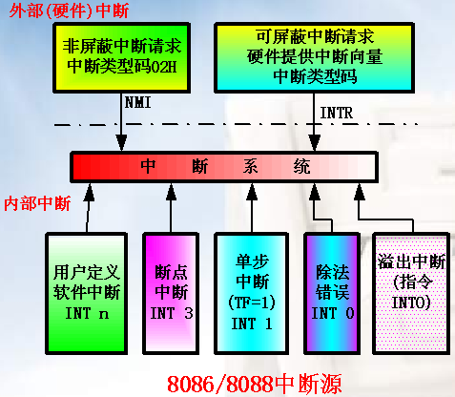
6.2.2 8086中断系统 --- 中断源
8086中断系统支持256种中断，每种中断都一个中断类型码，分别
对应 00H~0FFH，又分为两大类：内部中断和外部中断
内部中断：
  除法错中断(00H)；
  单步中断(01H)
  断点中断(03H)
  溢出中断(04H)
  软件中断INT n
外部中断：
  非屏蔽中断(NMI)
  (02H)
  可屏蔽中断(INTR)
  (08H~0FH)
Notes:
×

Slide 13
6.2.2 8086中断系统 ---中断源
内部中断
除法错中断(0)：除法出错中断，CPU本身产生
单步中断 (1)：TF=1则中断，服务程序前TF=0，执行后，TF=1
断点中断 (3)：程序中执行INT 3指令引起断点中断，用于调试程序
溢出中断 (4)：程序中执行INTO，且OF=1则产生类型4中断
软件中断 (n)：软中断由程序中的INT n 指令引起，可提供大量中断子程序调用，主要为ROM BIOS和DOS中断调用，也可用户定义中断。软中断相当于调用子程序，原则上256 个中断都可由软中断调用。
  ROM BIOS ：10H~1AH
  DOS ： 20H~3FH
Notes:
×

Slide 14
6.2.2 8086中断系统 ---中断源
内部中断的特点：
中断矢量号是由CPU自动提供的，不需要执行中断响应总线周期去读取矢量号。
除单步中断外，所有内部中断都无法禁止，即都不能通过执行CLI指令使IF位清零来禁止对它们的响应。
除单步中断外，内部中断的优先级比外部中断高。8086CPU的中断优先级顺序为：内部中断（除法出错中断、INT n指令中断、INTO溢出中断、断点中断）、NMI中断、INTR中断和单步中断。

Slide 15
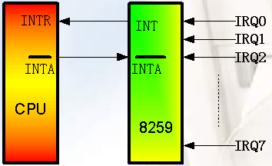
6.2.2 8086中断系统 ---中断源
外部中断：
8086 CPU提供两个中断接受引脚，非屏蔽NMI ，可屏蔽INTR
非屏蔽中断(NMI)
  中断类型号为02H，上升沿触发；
  不受中断标志位 IF控制；
  在PC机中，用于内存出错或电源故障等；
  NMI被响应后，将禁止INTR中断；
可屏蔽中断(INTR)
  高电平触发；受中断标志位 IF控制；
  一般外设申请的中断都是由INTR引脚引入；
  配合中断控制器8259，可提供8个中断请求信号，中断类型号为
  08H~0FH，IRQ0优先级最高，IRQ7优先级最低；可屏蔽中断允
  许中断嵌套；
NMI
Notes:
×

Slide 16
6.2.2 8086中断系统 ---中断源
中断号 | 中断类型 | 来源
00H | 除法错 | CPU
01H | 单步 | CPU
02H | 非屏蔽 | NMI
03H | 断点 | CPU
04H | 溢出 | CPU
05H | 屏幕打印 | ROM BIOS
06H~07H | 保留
08H | 定时 | IRQ0
09H | 键盘 | IRQ1
0AH | 保留 | IRQ2
0BH | 串口2 | IRQ3
中断号 | 中断类型 | 来源
0CH | 串口1 | IRQ4
0DH | 硬盘 | IRQ5
0EH | 软盘 | IRQ6
0FH | 打印机 | IRQ7
10H~1FH | ROM BIOS
20H~27H | DOS
28H~3FH | 保留
40H~41H | ROM BIOS
42H~7FH | 未使用
80H~F0H | BASIC
F1H~FFH | 未使用
Notes:
×

Slide 17
6.2.2 8086中断系统 ---中断向量表
中断发生时，CPU如何取得相应的中断服务程序入口地址？PC机中，将256个中断服务程序的入口地址（中断向量）集中存放在内存的地址范围 00000H~003FFH中，每个中断向量占4个字节：2字节偏移地址，2字节段地址；共1024个字节单元。
内存
每个中断向量在中断向量表中顺序排放；CPU将中断类型号乘4便得到对应中断向量在中断向量表中的位置，取得中断服务程序的入口地址，转向中断服务；
例：中断类型号为 3
位置：0000CH~0000FH
服务地址：1EA00H
00000H
…….
00(IP_{L})
0A(IP_{H})
00(CS_{L})
1E(CS_{H})
…....
中断服务程序
低地址
00001H
(0000:000CH)
(1E00:0A00H)
FFFFFH
高地址
Notes:
×

Slide 18
6.2.2 8086中断系统 ---中断向量表
CPU如何得到中断类型号？
  内部微处理器中断：00H~01H，非屏蔽中断：02H，中断产生时，直接通过内部硬件电 路提供中断类型号；，
  软中断：INT n，在指令的机器码中提供中断类型号；
  外部可屏蔽中断：INTR，利用中断控制芯片8259，当中断产生时，CPU产生响应信号INTA送到8259，8259根据中断源IRQ0~IRQ7，将中断类型码发送到总线上，CPU通过总线获得中断类型码；
中断向量表初始化
系统启动时，ROM BIOS、DOS或其他操作系统程序将对中断向量表进行初始化：将CPU内部中断、ROM BIOS 和DOS中断调用等中断服务程序的入口地址填入中断向量表中；用户程序所需的中断向量在程序启动时设定。
Notes:
×

Slide 19
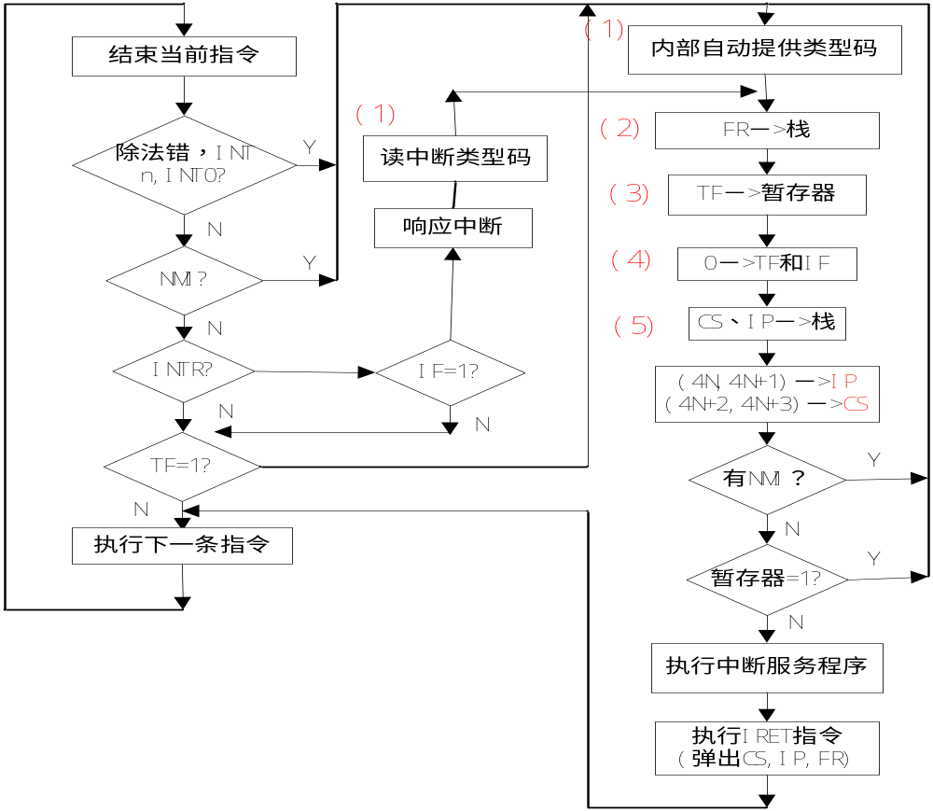
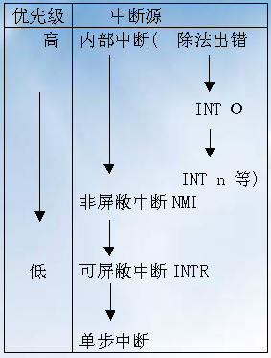
6.2.2 8086中断系统 ---中断响应和处理过程
中断优先级：
Notes:
×

Slide 20
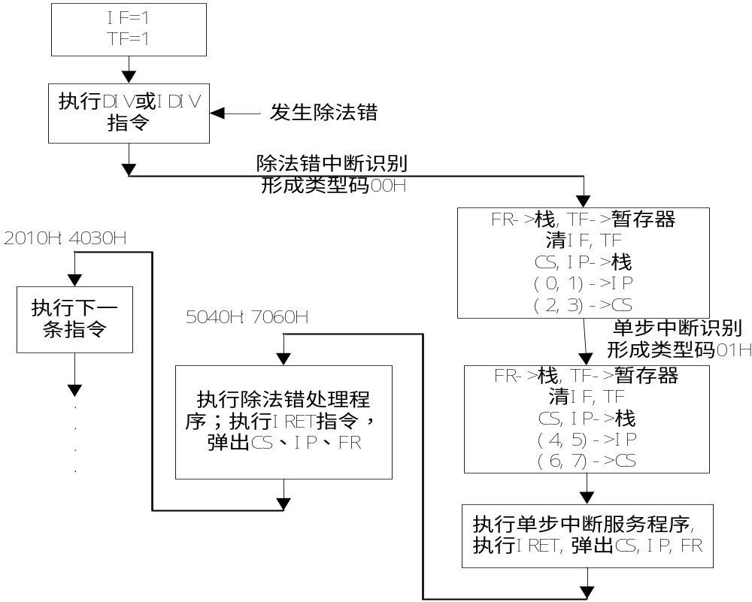
6.2.2 8086中断系统 ---中断响应和处理过程
堆栈情形
60
70
40
50
(FR)’
30
40
10
20
(FR)
高地址
Notes:
×

Slide 21
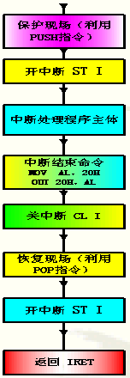
8086中断系统 ---中断处理程序的编制
主程序操作中断向量表：
  保存原中断向量： (AL=n, AH=35H, INT 21H)
  填写新中断向量： (AL=n, AH=25H, INT 21H)
中断服务程序编制：
  保护现场（相应寄存器入栈）；
  开中断，允许中断嵌套；
  中断处理，处理程序尽量简短；
  向8259发中断结束命令，清除8259当前服务标志；
  关中断，恢复现场（寄存器出栈）；
  开中断，返回
Notes:
×

Slide 22
6.2.2 8086中断系统 ---中断处理程序的编制
例：用户定时中断（08H）程序编制
START: ……
MOV AL, 08H MOV AL, 08H
MOV AH, 35H MOV AH, 25H
INT 21H INT 21H
MOV INT_SEG, ES STI
MOV INT_OFF, BX ……
CLI 结束
MOV AX,SEG INT_PR
MOV DS,AX INT_PR: PROC FAR
MOV DX,OFFSET INT_PR PUSH …
MOV AL, 08H STI
MOV AH, 25H ……
INT 21H CLI
STI POP …
…… MOV AL,20H
CLI OUT 20H,AL
MOV AX,INT_SEG STI
MOV DS,AX IRET
MOV DX,INT_OFF INT_PR ENDP
Notes:
×

Slide 23
习题
1、解释下列名词术语：
(1) 中断 (2) 中断向量 (3)非屏蔽中断和可屏蔽中断
2、CPU 响应可屏蔽中断INTR与响应其它类型中断相比，有何区别？
3、中断服务程序返回时，用RET指令代替IRET指令能否返回主程序？
这样做存在什么问题？
4、某外部可屏蔽中断类型码为08H，其中断服务程序的入口地址为：
1020H:0040H，试编写程序将该中断的入口地址填入中断向量表中。
5、画出在单步运行时(TF=1)发生INTR中断的处理流程及堆栈的情形。
假定当前指令下一条指令的地址为4030H:2080H；
INTR中断服务程序的入口地址为9080H:3020H

